Slide 1
Қазақ тілі пәні 4 -сынып Абай қара сөздері – ұрпаққа мәңгі мұра Сабақтың тақырыбы:
Evaluation only.
Created with Aspose.Slides for Python via .NET 24.10.
Copyright 2004-2024Aspose Pty Ltd.
Сөйлемнің бірыңғай мүшелері және олардың тыныс белгілері
41-сабақ

Slide 2
Бүгінгі сабақта:
сөйлемнің бірыңғай мүшелерінің арасындағы тыныс белгілері үтір, қос нүкте қоюды және сөйлемнің біріңғай мүшелерін ажыратуды үйренесің;
мәтіннің негізгі тұсын белгілеуді үйренесің;
Evaluation only.
Created with Aspose.Slides for Python via .NET 24.10.
Copyright 2004-2024Aspose Pty Ltd.

Slide 3
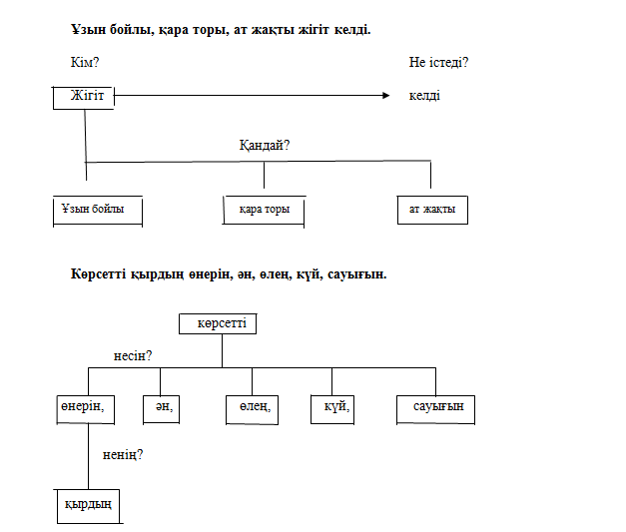
“Бір минут”
Evaluation only.
Created with Aspose.Slides for Python via .NET 24.10.
Copyright 2004-2024Aspose Pty Ltd.

Slide 4
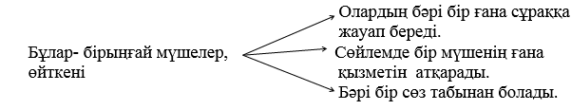
Evaluation only.
Created with Aspose.Slides for Python via .NET 24.10.
Copyright 2004-2024Aspose Pty Ltd.

Slide 5
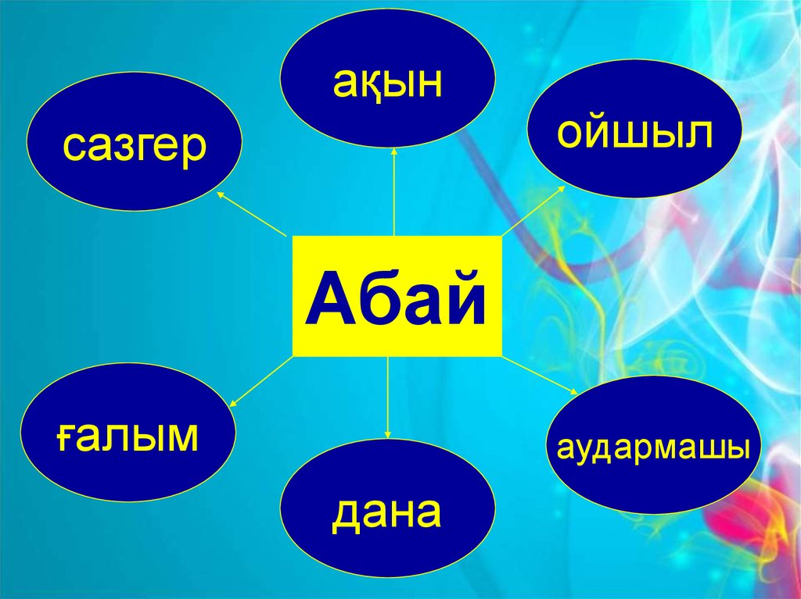
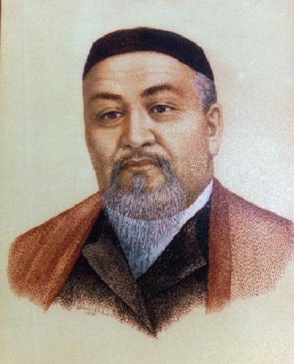
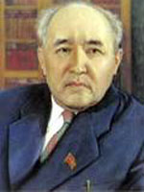
Абай жолы романын жазған ұлы жазушы Мұхтар Әуезов
«Білгенге маржан»
Evaluation only.
Created with Aspose.Slides for Python via .NET 24.10.
Copyright 2004-2024Aspose Pty Ltd.

Slide 6
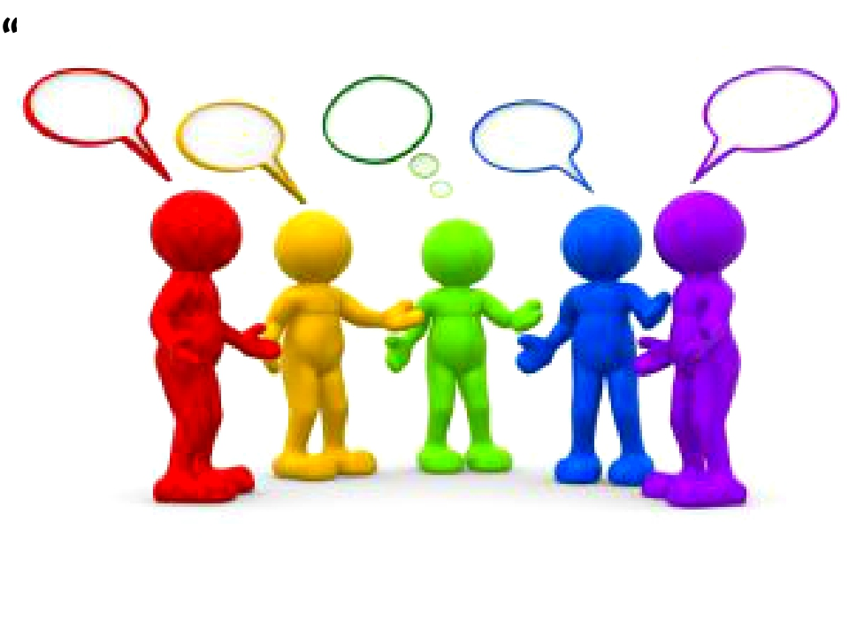
“Бірге ойлаймыз”
Evaluation only.
Created with Aspose.Slides for Python via .NET 24.10.
Copyright 2004-2024Aspose Pty Ltd.
Мәтіннің негізгі тұсын белгілеп ал.
Мәтіннен біріңғай мүшелерді тап.

Slide 7
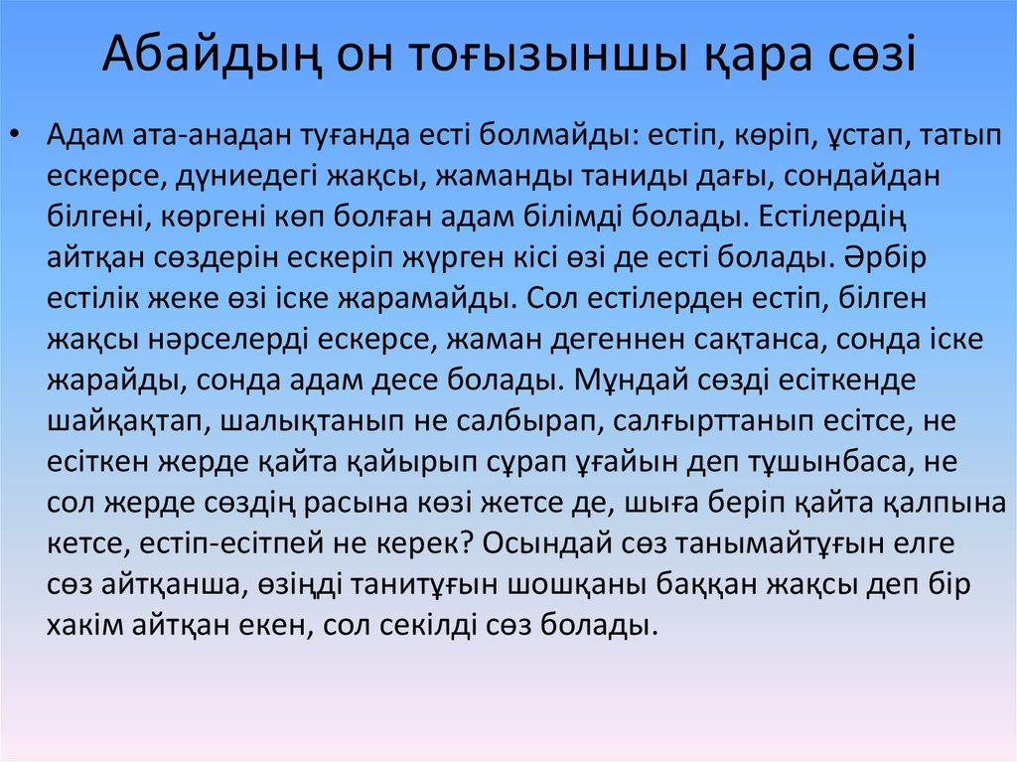
Evaluation only.
Created with Aspose.Slides for Python via .NET 24.10.
Copyright 2004-2024Aspose Pty Ltd.
сілтеме
https://go.mail.ru/redir?type=sr&redir=eJzLKCkpsNLXT04z0isoKNHNz8vJzEvVyy9K10_LzEktNtIvzslMSdXP1c91dyo1Ns0vMPHL8PcuCw8Oyky0KA-ITC6qTEkqdq3Ii3ArMUt3zK7ygOjQNTLUyypIZ2AwNDMwNTQyMjYzY9hfUHTmSsuLQz7m2ocEt_2bAgCLDyyN&src=294ed9c&via_page=1&oqid=eab9ef7125d790a1

Slide 8
Мәтіннің негізгі тұсы
Адам ата-анадан туғанда есті болмайды: естіп, көріп, ұстап, татып ескерсе, дүниедегі жақсы, жаманды таниды дағы, сондайдан білгені, көргені көп болған адам білімді болады. Естілердің айтқан сөздерін ескеріп жүрген кісі өзі де есті болады.
Evaluation only.
Created with Aspose.Slides for Python via .NET 24.10.
Copyright 2004-2024Aspose Pty Ltd.

Slide 9
Мәтіндегі біріңғай мүшелері бар сөйлемдер
Адам ата-анадан туғанда есті болмайды: естіп, көріп, ұстап, татып ескерсе, дүниедегі жақсы, жаманды таниды дағы, сондайдан білгені, көргені көп болған адам білімді болады. Сол естілерден естіп, білген жақсы нәрселерді ескерсе, жаман дегеннен сақтанса, сонда іске жарайды, сонда адам десе болады. Мұндай сөзді есіткенде шайқақтап, шалықтанып не салбырап, салғырттанып есітсе, не есіткен жерде қайта қайырып сұрап ұғайын деп тұшынбаса, не сол жерде сөздің расына көзі жетсе де, шыға беріп қайта қалпына кетсе, естіп-есітпей не керек?
Evaluation only.
Created with Aspose.Slides for Python via .NET 24.10.
Copyright 2004-2024Aspose Pty Ltd.

Slide 10
Оқулықпен жұмыс
43- жаттығу. Сөйлемдерді құрамындағы сөйлем мүшелеріне қарай сәйкестендір.
1.Бүгін жаңбыр жауды. біріңғай мүшелі
2. Қорықпаймын енді мен, күрделі мүше
Аңызақ желден,бораннан. дара мүшелі
3.Түні бойы аяз қаһарына мінді.
Evaluation only.
Created with Aspose.Slides for Python via .NET 24.10.
Copyright 2004-2024Aspose Pty Ltd.

Slide 11
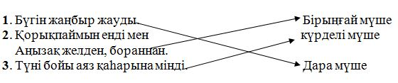
“Өзіңді тексер”
Evaluation only.
Created with Aspose.Slides for Python via .NET 24.10.
Copyright 2004-2024Aspose Pty Ltd.

Slide 12
Не үйрендік?
сөйлемнің бірыңғай мүшелерінің арасындағы тыныс белгілері үтір, қос нүкте қоюды ;
сөйлемнің біріңғай мүшелерін ажыратуды;
мәтіннің негізгі тұсын белгілеуді үйрендік.
Evaluation only.
Created with Aspose.Slides for Python via .NET 24.10.
Copyright 2004-2024Aspose Pty Ltd.

